Slide 1
Embroideryمفهوم التطريز
التطريز في اللغة: هو وَشْيُ الثياب ورَقْمُها، وطَرَّزَ الثوب؛ أي وشّاه وزخرفه.
التطريز: هو الوشي والتزيين بالخيوط والرسوم في الثياب أو نحوها.

Slide 2
مفهوم التطريز
عبارة عن زخرفة القماش بعد أن يتم نسجه بواسطة ابرة خاصة يختلف سمكها وطولها وحجمها تبعا لنوع القماش والغرز المستخدمة بخيوط ملونة او معدنية.

Slide 3
مفهوم التطريز
وهو اسم أعجمي اشتق من الكلمة الفارسية طرازيدن وهي ترادف كلمة Embroidery

Slide 4
التطريز في العصور المختلفة:
أولا : العصر المصري القديم:
غرز التطريز المستخدمة
- الفلترية – الفرع – السراجة – الشلالة – الكردونیة –
رجل الغراب – الحشو – الابلیك.
- أنواع الزخارف:
- الزخارف النباتیة: تتمثل في زھرة اللوتس والبردي.
الزخارف الھندسیة:عرفت الزخارف الھندسیة منذ عصور ماقبل
التاريخ وقد لاقت اھتماما كبیرا في العصر المصري القديم،

Slide 5
التطريز في العصور المختلفة
وتمثلت في الخط سواء كان منكسرا او مستقیما او منحنیا،
كذلك الدوائر والمربعات وغیرھا من الاشكال الھندسیة.
الزخارف الحیوانیة وتتمثل في:الكوبرا – الثعبان – الطیور وخاصة النسرالمجنح.
الزخارف الكتابیة :تتمثل في الكتابات الھیروغلیفیة .

Slide 6
التطريز في العصور المختلفة
- استخدم الفنان المصري القديم الخرز والحلي وكذلك الخامات المعدنية مثل الذهب والنحاس .
- اعتني المصريون بتناسق الألوان وتوزيع المساحات الزخرفية توزيعا هندسيا .

Slide 7
التطريز في العصر اليوناني:
وظهر لها طابع عُرف بالأسلوب الهيلينيستي . وهي مشتقة من الفن الإغريقي ؛ وذلك باستخدام العناصر الآدمية والحيوانية والتصويرية ، التي توضح الأساطير الإغريقية . وقد تميز الإغريق بالابتكار والدقة في تكوين زخارفهم الطبيعية ، التي استمدت وحداتها وعناصرها من أوراق الأشجار .

Slide 8
:في العصور الرومانية التطريز
قدَّر الرومان فن التطريز وأطلقوا عليه اسم الرسم بالإبرة ، وجلبوا الحرير من الصين، واعتبروه خامة ذات قيمة عظيمة يطرز عليها . وقد اقتبس الرومان معظم أساليب الزخرفة من الإغريق ؛ مثل طريقة الوحدات المتكررة . واستخدموا أيضاً الرسوم الآدمية والحيوانية ، والنباتية ، والهندسية الممثلة للطبيعة أصدق تمثيل

Slide 9
:في العصور القبطية التطريز
لا يوجد اختلافٌ كبيرٌ في فن التطريز بين كلٍّ من العصر المصري القديم، والعصر القبطي، إلا في الأسلوب الزخرفي ، وزيادة بعض غرز بسيطة في التطريز . وقد زاد استعمال الأشرطة المزخرفة الرفيعة ، وكذا الأشرطة السميكة . ومنها ما يشبه أشرطة (السوتاج والليسيه)

Slide 10
:في العصور القبطية التطريز
استخدم الفنان القبطي الخيط الكتاني الابيض في التطريز علي أرضية من الصوف ذات لون داكن (الأزرق- البني- الأرجواني)مما يؤدي الي التباين اللوني بين التطريز ولون الأرضية.
كما تميز باستخدام الخيوط المعدنية .

Slide 11
:في العصور الاسلامية التطريز
بمجيء العصر الإسلامي ازداد تطور فن التطريز عما كان عليه في العصور السابقة . حيث اشتهر العصر الإسلامي بقطع النسيج ذات الكتابات المطرزة ، وغالبًا ما طُرَّزَتْ بخيوط حريرية ملونة ، ومعدنية ذهبية وفضية . واستمر التطريز بالنسيج المضاف في العصر الإسلامي .

Slide 12
:في العصور الاسلامية التطريز
واشتهر العصر الإسلامي بقطع النسيج ذي الكتابات الموشّاة ، وكذلك ثياب الخليفة التي كان يستخدم في توشيتها الخيوط المعدنية.

Slide 13
في العصور الاسلامية: التطريز
من اهم الغرز المستخدمة:
غرزة الأجور-الحشو- الفستون- الترمسة بالاضافة الي السلسبة والفرع

Slide 14
في العصر الحديث: التطريز
يظهر لنا من خلال دراستنا للعصور السابقة أن فن التطريز عُرف منذ أقدم العصور ، ومر بمراحل مختلفة ، وتطور من حيث الخامات والزخارف والتنوع في أشكال الغرز ، وكان له طابعه الخاص في كل عصر.

Slide 15
في العصر الحديث: التطريز
ومع التقدم التقني، تمكّن الإنسان من استخدام الآلة في التطريز ؛ فظهرت أول ماكينة للتطريز عام 1828م . ووصل التطريز الآلي في الوقت الحاضر إلى مستوى عالٍ من الإتقان والتنوع ، وشاع استخدامه. ولكن التطريز اليدوي مازال محتفظًا بمكانته وقيمته الفنية العالية

Slide 16
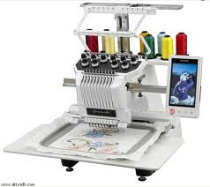
في العصر الحديث: التطريز

Slide 17
الخامات المستخدمة التطريز
الخيوط
الأقمشة
الخرز والترتر والأشرطة

Slide 18
أولا: الأقمشة:
1/ألياف طبيعية
أ/ألياف طبيعية
2/ألياف صناعية
ا/ألياف صناعية محورة
ب/ألياف حيوانية
ج/ألياف معدنية
ب/ألياف صناعية تركيبية

Slide 19
ثانيا: الخيوط:
1/خيوط طبيعية
خيوط من ألياف نباتية(الكتان – القطن)
خيوط من ألياف حيوانية(الصوف- الحرير)
2/خيوط صناعية
خيوط من ألياف محورة(حرير الفسكوز)
خيوط من ألياف معدنية(الذهبي- الفضي)
خيوط من ألياف صناعية تركيبية(البولي استر- البولي أميد)

Slide 20
أنواع الخيوط المستخدمة في التطريز:
الخيوط الحريرية
الخيوط القطنية
الخيوط المعدنية
الخيوط الصوفية

Slide 21
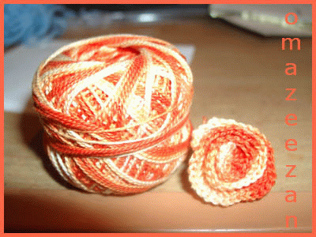
أنواع الخيوط المستخدمة في التطريز:
الخيوط القطنية

Slide 22
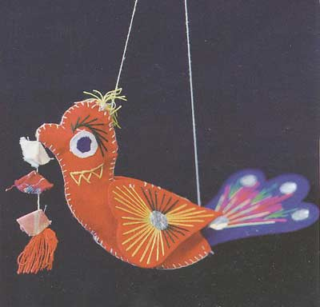
الخيوط القطنية: خيوط لينة متماسكة متينة لها ألوان متعددة وتوجد علي شكل شلل أو بكر مثل الكتون بارليه

Slide 23
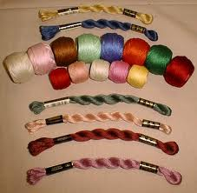
الخيوط الحريرية: خيوط طبيعية علي شكل بكر أو شلل مثل خيوط السوالافابل والسوافلوش

Slide 24
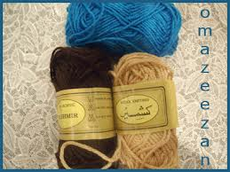
الخيوط الصوفية: خيوط طبيعية علي شكل شلل مختلفة الألوان والسمك كالصوف الأنجوراه والبوكليت

Slide 25
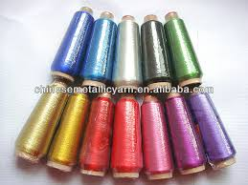
الخيوط المعدنية : هي الخيوط المصنوعة من المعادن الذهبية أو الفضية أو بالوان مختلفة

Slide 26
مواصفات خيوط التطريز: 1- معامل الاحتكاك 2- ثبات اللون 3- الانكماش 4- ثبات البرم 5- قوة التحمل

Slide 27
6- النعومة 7- التجانس 8- الاستطالة 9- سهولة التشكيل

Slide 28
أنواع الخيوط المعدنية: 1- الخيوط الذهبية اليابانية - ذات بريق ولمعان - تكون علي هيئة شرائط ضيقة تشبه الشرائح الدقيقة - هذا النوع يتم مروره من خلال النسيج.

Slide 29
2- خيوط الخشخانة: - هذا النوع يباع بالوزن علي شكل حلزوني وتظهر به تضليعات تعطي بريقا ولمعانا. - لا يمر خلال النسيج ويتم خياطته مثل الخرز

Slide 30
3- خيط اللؤلؤ: - خيط حلزوني صلب يشبه سلسلة دقيقة جدا من الخرز . - يثبت فوق النسيج

Slide 31
ثالثا: الشرائط الزخرفية: ظهرت في العصر البيزنطي وكان يطلق عليها (كلافي)

